Slide 1
2018 Sosyal Bilgiler Dersi Öğretim Programının Yapısı

Slide 2
2005 Sosyal Bilgiler Programının aşağıdaki şekilde sunulan yapısı, 2018 programında da hemen hemen korunmuştur.
GENEL HEDEFLER
BİLGİ
BECERİ
DEĞER
ÖĞRENME ALANI
KAZANIM
DEĞERLENDİRME

Slide 3
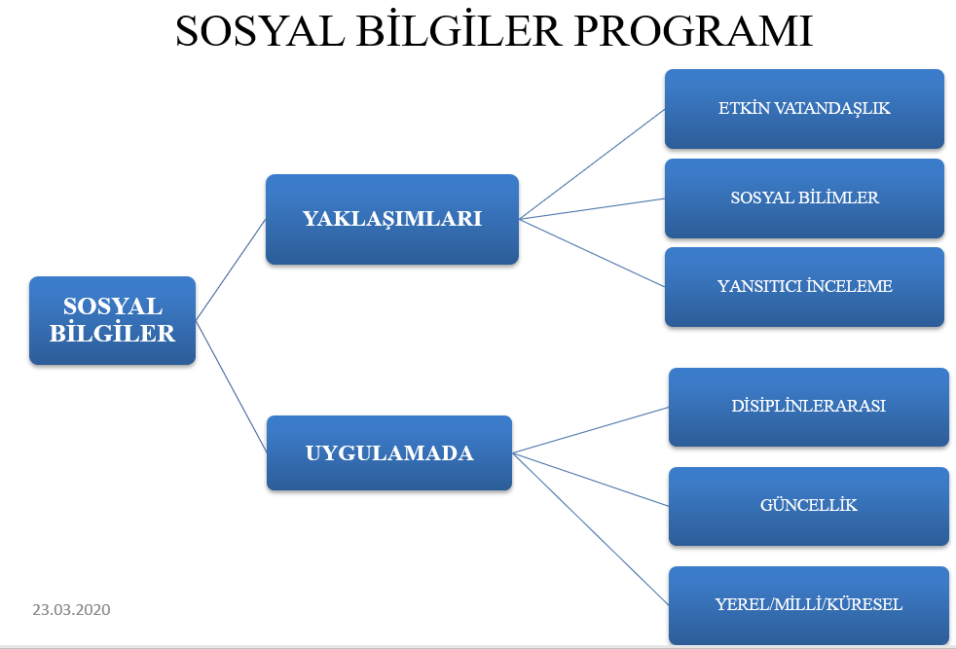

Slide 4
Sosyal Bilgiler Dersi Öğretim Programının Yapısı
Öğrenme Alanları
Öğrenme alanı, birbiri ile ilişkili bilgi, beceri ve değerlerin bir bütün olarak görülebildiği, öğrenmeyi organize eden disiplinler arası bir yapıdır. Sosyal Bilgiler Dersi Öğretim Programı aşağıda sıralanan 7 öğrenme alanı çerçevesinde yapılandırılmıştır.
Öğretim programının içeriği burada sıralanan öğrenme alanlarına göre düzenlenmiştir. Ders kitabı yazarları, ünitelerin çerçevesini bu öğrenme alanlarına göre düzenlemeli ancak öğrenme alanlarının kapsam ve içeriğine uygun olarak her bir sınıf düzeyindeki ünitelere farklı bir ad vermelidir.

Slide 5
2018 Sosyal Bilgiler Öğretim Programında yer alan öğrenme alanları aşağıdaki gibidir:
1. Birey ve toplum
2. Kültür ve miras
3. İnsanlar, yerler ve çevreler
4. Üretim, dağıtım ve tüketim
5. Bilim, teknoloji ve toplum
6. Etkin vatandaşlık
7. Küresel bağlantılar

Slide 6
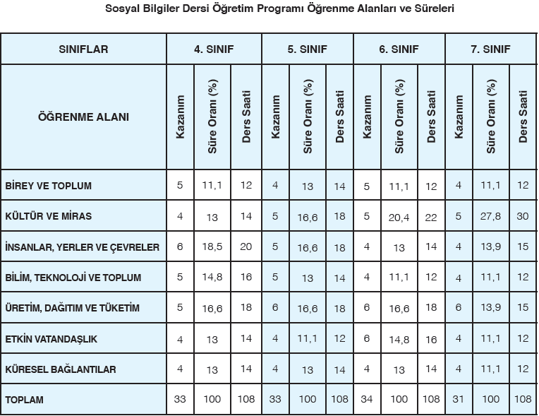

Slide 7
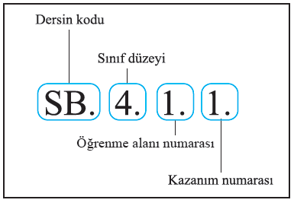
Sosyal Bilgiler Dersi Öğretim Programı’nda yer alan kazanımlar, öğrenme alanlarına göre numaralandırılmıştır.
Aşağıda dersin kodu, sınıf düzeyi, öğrenme alanı numarası ve kazanım numarasına örnek verilmiştir. Kazanımlarla ilgili sınırlamalar ve açıklamalar kazanımı izleyen satırda ifade edilmiştir.

Slide 8
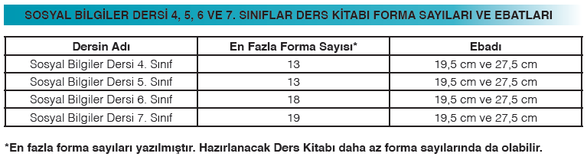

Slide 9
Dinlediğiniz için teşekkürler…

